Slide 1
2.1 Uso de del depurador
Curso 2020-2021
Entornos de desarrollo
Desarrollo de Aplicaciones Multiplataforma

Slide 2
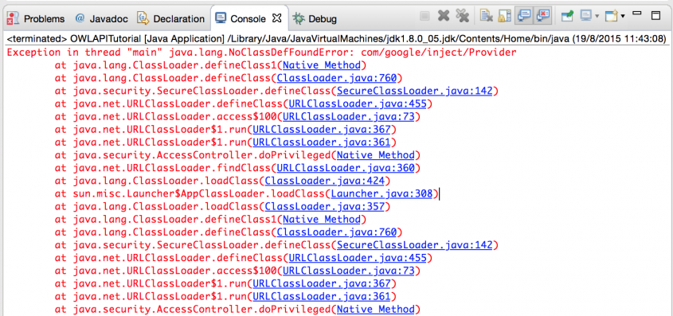
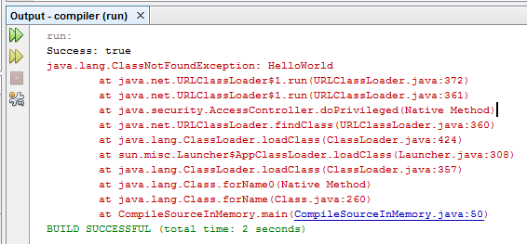
2.1 Uso del depurador
Definicion

Slide 3
2. Instalación y uso de entornos de desarrollo
Encontrar errores
Una de las tareas más comunes del programador pero más infravaloradas es la capacidad que tiene de encontrar errores en un código y de solucionarlos. De hecho, un 50% del tiempo de los trabajadores se emplea para encontrar errores en el código (según un cuestionario rellenado por programadores en USA)
Encontrar errores en el código de forma manual, sin ayuda y sin estrategia puede ser un proceso estresante que dificulta que acabemos las tareas que tengamos que hacer.
Es por ello que la mayoría de los IDE ofrecen una herramienta llamada debugger (depurador) que nos ayuda a detectar y corregir errores.
Para depurar nuestro código en eclipse, tenemos que hacer click en la cucaracha de la barra de herramientas

Slide 4
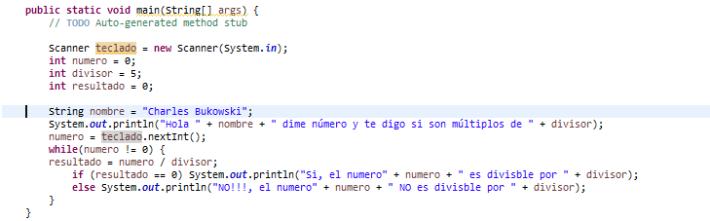
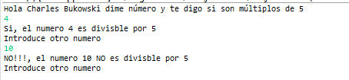
2. Instalación y uso de entornos de desarrollo
Ejemplo
Vamos a depurar un ejemplo:
Yo he creado un programa que le pide a un usuario un número en bucle mientras no me introduzca un 0. Cuando le cojo el numero, calculo si es divisor de 5 y le informo de si es divisible por 5 o no.

Slide 5
2. Instalación y uso de entornos de desarrollo
Encontrar errores
Por lo general lo que hace un depurador es analizar el código del software paso a paso, y para ello se establecen unos puntos de control o breakpoints, lugar donde la ejecución del código se parará, y cuando el usuario lo desee, se retomará la ejecución desde el mismo punto.
Se para el programa en un punto por dos factores:
Poder ver en qué estado se encuentra nuestro programa, es decir, qué valores tienen nuestras variables, si ha ocurrido ya un error
Para poder descartar errores, puesto que si se llega bien a un breakpoint quiere decir que no ha ocurrido ningún error
En Eclipse, para poder crear breakpoints, tenemos que hacer click en la banda grisácea que hay al lado izquierdo del código, y aparecerá una bola azul.
Este breakpoint significa que la ejecución se parará allí.

Slide 6
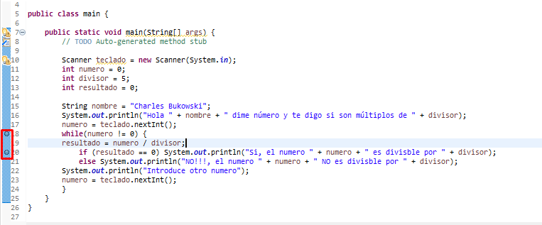
2. Instalación y uso de entornos de desarrollo
Encontrar errores

Slide 7
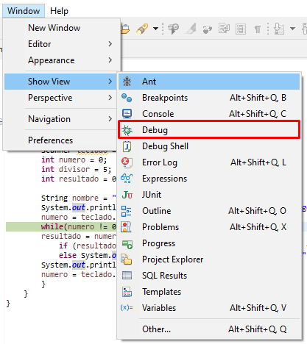
2. Instalación y uso de entornos de desarrollo
Encontrar errores
Antes de ver la ejecución del depurador, tenemos que activar la vista de Debug que tenemos en Eclipse:

Slide 8
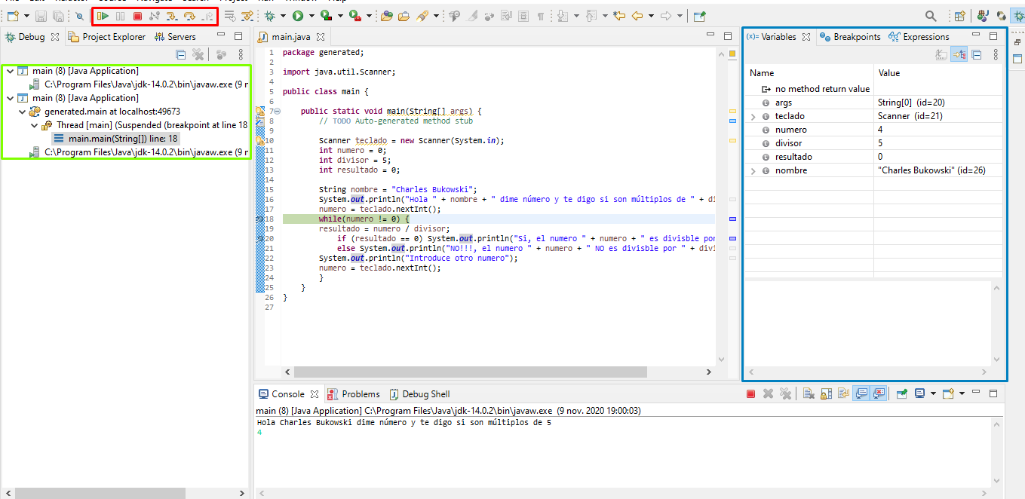
2. Instalación y uso de entornos de desarrollo
Encontrar errores
La interfaz se nos va a actualizar con varias opciones que no teníamos antes:

Slide 9
2. Instalación y uso de entornos de desarrollo
Encontrar errores
Estos botones nos permiten ir moviéndonos entre breakpoints, es decir, poder reiniciar el código y pararlo. Explico los botones desde la izquierda:
El primer botón desactiva todos los breakpoints que haya en el código
El botón de play lo que hace es continuar la ejecución hasta el siguiente breakpoint
El siguiente botón nos permite parar el programa, haya breakpoint o no
El botón rojo sirve para parar la ejecución del depurador
El siguiente botón que es una flecha que se mete entre dos puntos se llama Step Into, lo que hace este botón es, si nuestro breakpoint está apuntando a una función, se mete dentro de dicha función en su primera línea
El siguiente botón es Step Over y lo que hace es avanzar un paso la ejecución del programa, pero sin meterse en funciones.
El último botón lo que hace es salir del método en el que estemos.

Slide 10
2. Instalación y uso de entornos de desarrollo
Encontrar errores
En la parte derecha podemos ver una lista de las variables y su valor en el momento en el que se paró la ejecución por el breakpoint.

Slide 11
2. Instalación y uso de entornos de desarrollo
Encontrar errores
A la izquierda tendremos nuestra pila de llamadas, para ver el orden en el que se llaman las funciones

Slide 12
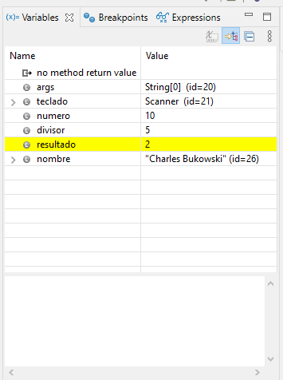
2. Instalación y uso de entornos de desarrollo
Encontrar errores
Cuando vamos pasando de breakpoint en breakpoint, podemos ver cómo se van actualizando las variables (se ponen de amarillo)

Slide 13
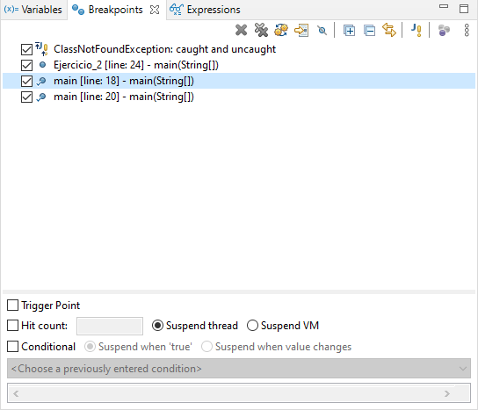
2. Instalación y uso de entornos de desarrollo
Encontrar errores
Si seleccionamos la pestaña de ‘Breakpoints’ podemos activar/desactivar los breakpoints, y parar la ejecución añadiendo alguna condición, por ejemplo cuando se haya ejecutado ese breakpoint X número de veces

Slide 14
2. Instalación y uso de entornos de desarrollo
Vídeos y páginas de refuerzo
https://www.youtube.com/watch?v=lFLFxVUUD74&ab_channel=J.RobertoLeonCruz
http://chuwiki.chuidiang.org/index.php?title=Empezando_con_el_debugger_de_eclipse

